Slide 1
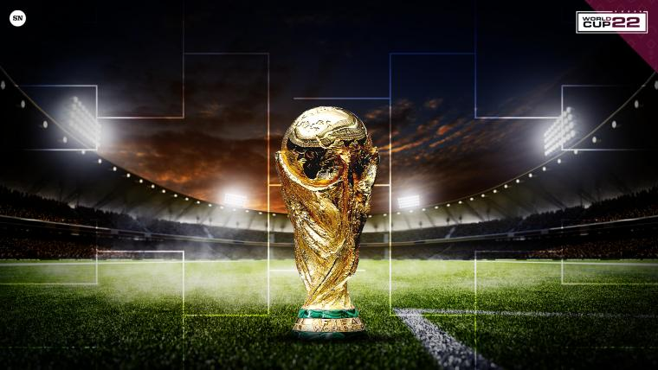
Logistic Regression을 이용한
2022 FIFA World Cup 예측
Logistic Regression을 이용한
FIFA 2022 World Cup 예측
7번 형의 선물
17681017 유환인
17681023 이장연
7번호의 선물
17681017 유환인
17681023 이장연

Slide 2

C O N T E N T S
1. Data Preparation
- Data Collection
- Data Preprocessing
2. Features Engineering
- Features
- Model
3. Data Analysis
- WC Simulation
- 시연 영상
4. 소감
- 발전 방향
- 소감

Slide 3
1. Data Preparation

Slide 4
Data Collection
Data 선별
results.csv
ㆍDate – 매치 데이
ㆍHome_team – 홈 팀의 이름
ㆍAway_team – 어웨이 팀의 이름
ㆍHome_score – 연장전을 포함한 풀타임 홈 팀의 점수(승부차기 제외)
ㆍAway_score – 연장전을 포함한 풀타임 어웨이 팀의 점수(승부차기 제외)
ㆍtournament – 토너먼트 네임
ㆍcity – 경기가 진행된 도시, 마을
ㆍcountry – 경기가 진행된 국가
ㆍneutral – 경기가 중립 장소에서 진행되었는지 여부 (T/F)
goalscorers.csv
ㆍdate – 매치 데이
ㆍhome_team – 홈 팀의 이름
ㆍaway_team – 어웨이 팀의 이름
ㆍteam – 골을 넣은 팀의 이름
ㆍscorer – 골 득점한 선수의 이름
ㆍown_goal – 자책골 여부
ㆍpenalty – 패널티골 여부
shootouts.csv
ㆍdate – 매치 데이
ㆍhome_team – 홈 팀의 이름
ㆍaway_team – 어웨이 팀의 이름
ㆍwinner – 승부차기 승자
데이터 세트는 1872년부터 2022년까지의 44,341 경기의 국제 축구 결과와
1992년부터 2022년도 까지의 FIFA 세계 랭킹 두 가지 데이터 세트를 사용하였음.
Notes:
1872년부터 2022년까지의 44,341 경기의 국제 축구 결과와 1992년도부터 2022년도 까지의 FIFA 세계 랭킹 두 가지 데이터 세트를 사용하였음.

Slide 5
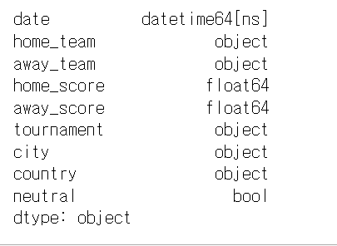
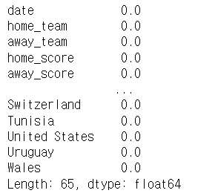
Data Preprocessing
Missing value 처리
Aggregation
fillna 메소드를 이용해 결측치(Missing value)를 처리하였고
Home 과 away 2가지 데이터 프레임을 merge 한 후 Aggregation 함.
Notes:
fillna 메소드를 이용해 결측치(missing value)를 처리하는 과정을 거침.
Home 과 away 2가지 데이터 프레임을 merge 한 후 Aggregation 하여 데이터를 전처리 하였다.

Slide 6
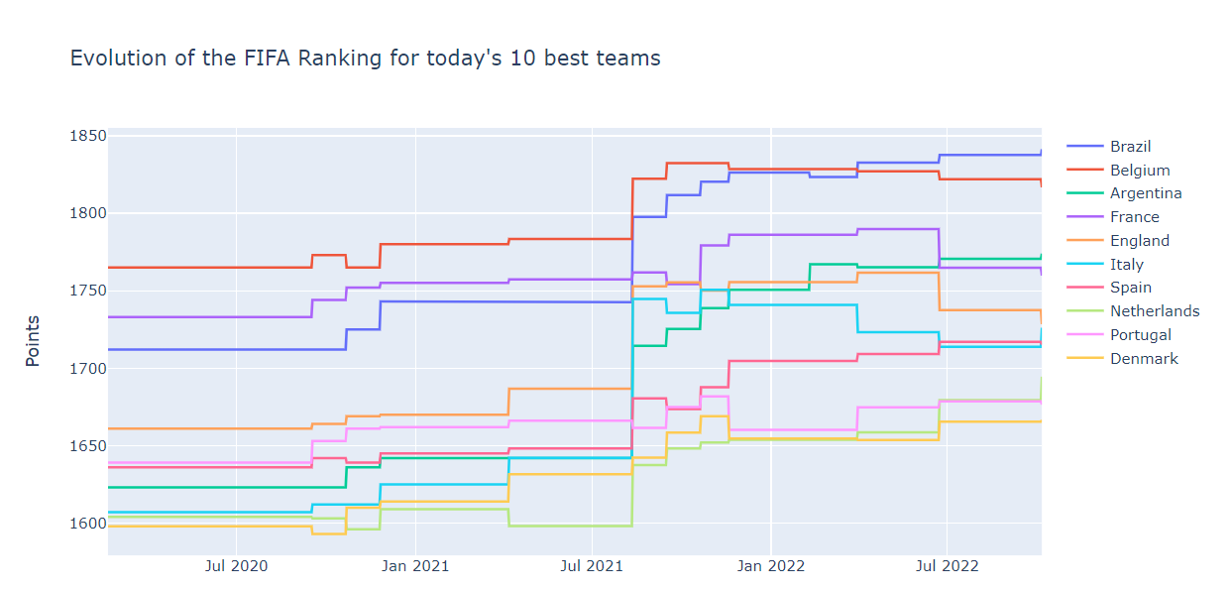
FIFA 랭킹 Top 10 포인트 변화
지난 2년간 FIFA 랭킹 상위 10개 국가의 포인트 변화량을 그래프로 도식화 해보았다.
Notes:
지난 2년간 FIFA 랭킹 상위 10개 국가의 포인트 변화량을 그래프로 도식화 해보았다.

Slide 7
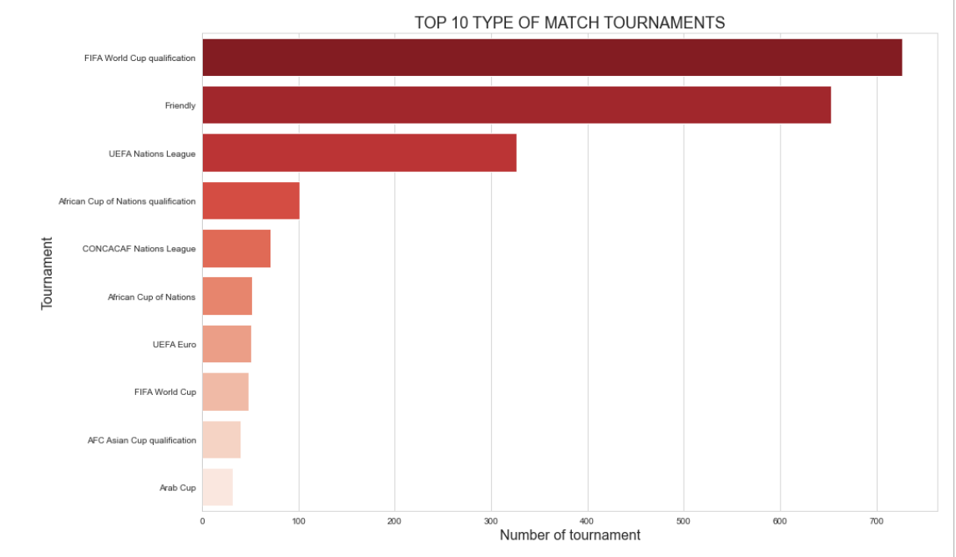
상위 10개 경기 토너먼트 표본
상위 10개 경기 토너먼트 표본을 그래프화 하였다.
경기의 중요도에 따라 가중치 비율을 수정해야하기 때문에 굉장히 중요한 데이터 표본이다.
Notes:
상위 10개 경기 토너먼트 표본을 그래프화 하였다.
경기의 중요도에 따라 가중치 비율을 수정해야하기 때문에 굉장히 중요한 데이터 표본이다.

Slide 8
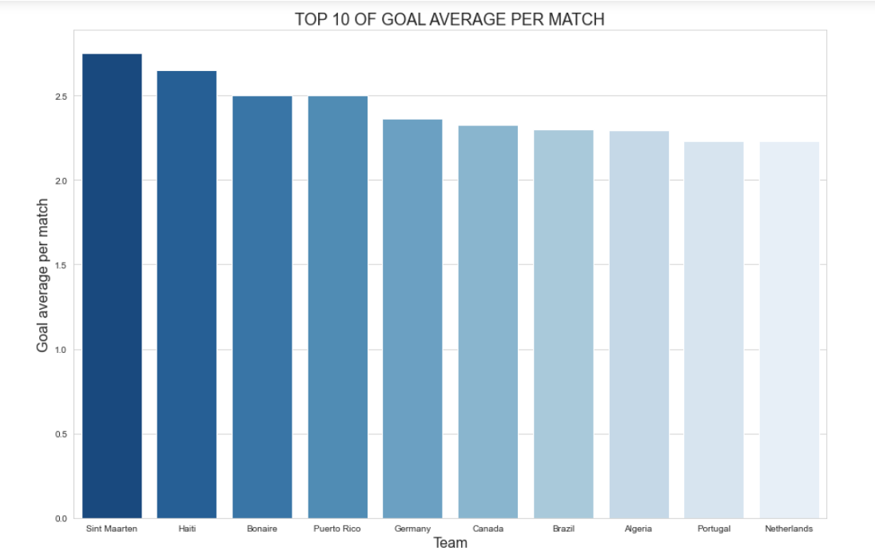
매치별 평균 득점 상위 10위 팀
매치별 평균 득점 상위 10위 팀을 그래프화 하였다.
두 팀 이상이 다득점까지 같을 경우
해당 팀 간 경기에서의 승점-골득실차-다득점-조별리그 전체 경기에서의 페어플레이 점수-추첨 순으로 순위를 결정 짓는다.
Notes:
매치별 평균 득점 상위 10위 팀을 그래프화 하였다.
두 팀 이상이 다득점까지 같을 경우
해당 팀 간 경기에서의 승점-골득실차-다득점-조별리그 전체 경기에서의 페어플레이 점수-추첨 순으로 순위를 결정 짓는다.
실제로 우리나라는 다득점 우위로 우루과이를 제치고 16강에 진출하였다.

Slide 9
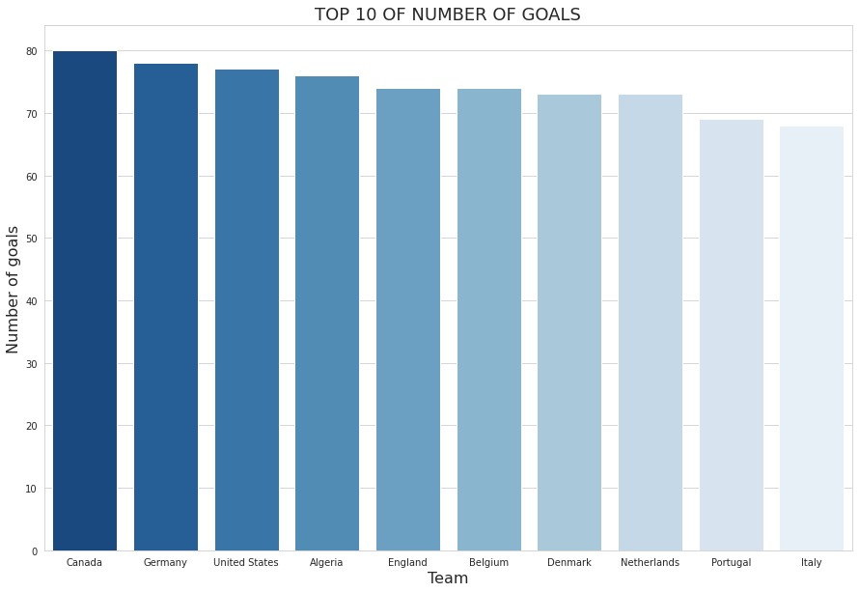
골 수 상위 10위 팀
골 수 상위 10위 팀을 그래프로 도식화 해보았다.
FIFA 랭킹 상위 팀들 대다수가 상위권을 차지한 점을 확인할 수 있다.
Notes:
골 수 상위 10위 팀을 그래프로 도식화 해보았다.
FIFA 랭킹 상위 팀들 대다수가 상위권을 차지한 점을 확인할 수 있다.

Slide 10
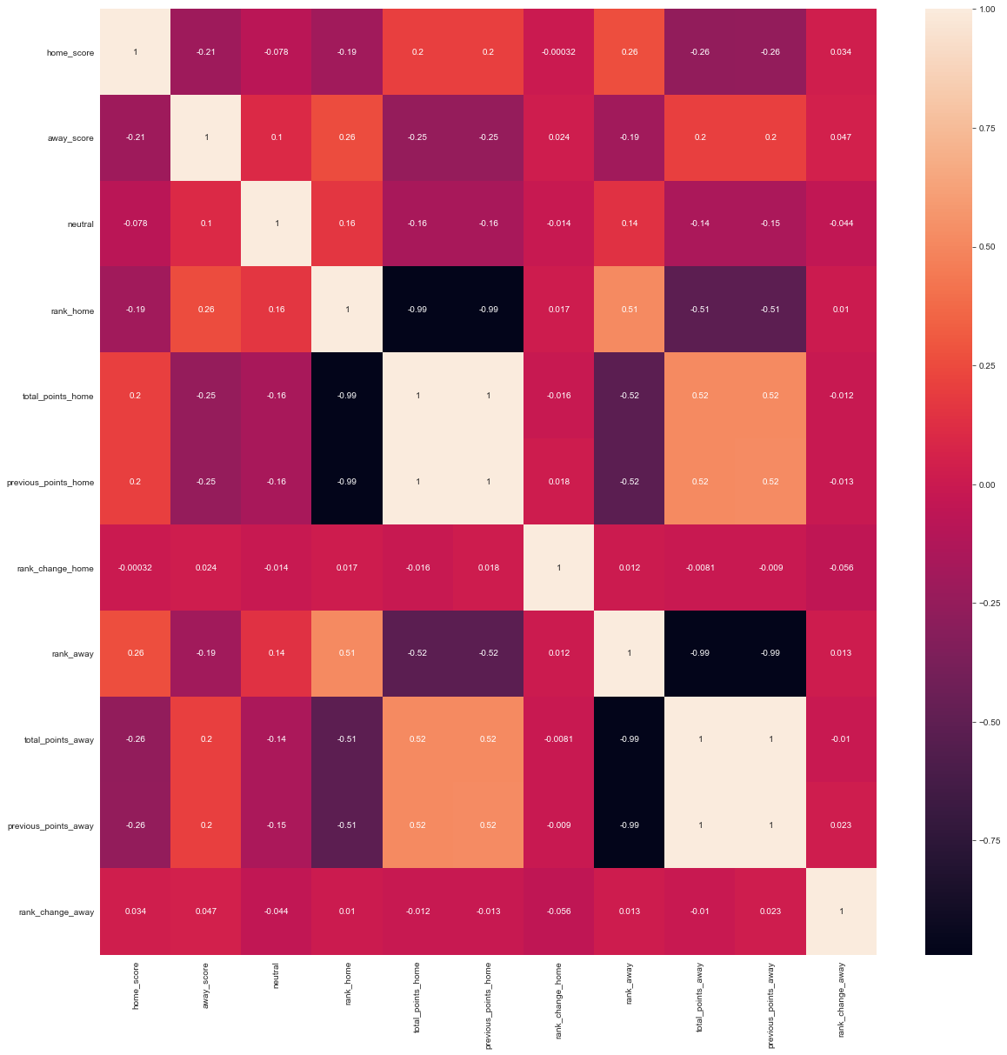
Heat map
Heat Map으로 데이터 프레임의 상관계수를 표시함
색이 밝을 수록 상관계수가 높음을 의미한다.
Notes:
Heat Map으로 데이터 프레임의 상관계수를 표시함
색이 밝을 수록 상관계수가 높음을 의미한다.

Slide 11

2. Features Engineering

Slide 12
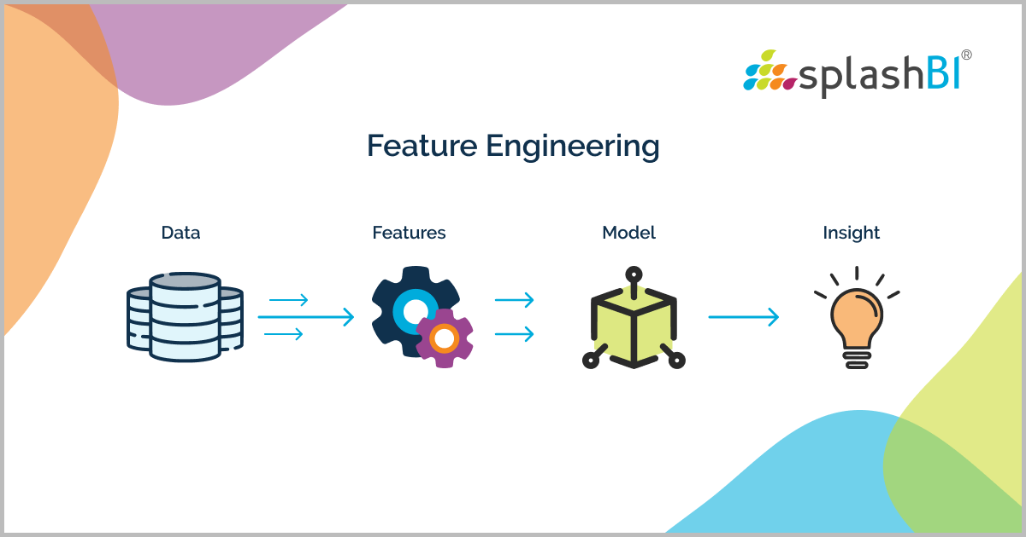
Notes:
Features Engineering의 절차는 다음과 같습니다.

Slide 13
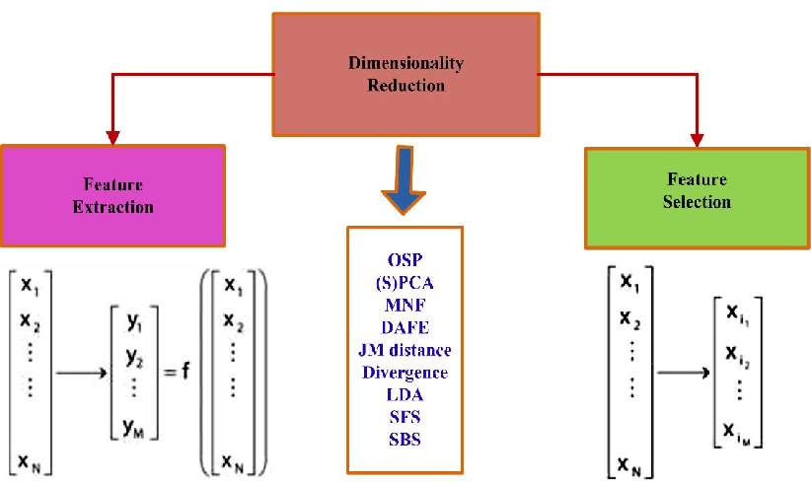
Features Engineering을 하는 이유
Notes:
Features Engineering을 하는 이유는 사진과 같은 3가지 효과를 기대할 수 있기 때문입니다.
Dimension Reduction(차원 감소)
->차원이 높으면 데이터 특징화가 어렵다.
2. Feature Selection(특징 선택)
->불필요한 데이터를 제거할 수 있음.
3. feature extraction(특징 추출)
->모델의 확장성 촉진을 기대할 수 있음.

Slide 14
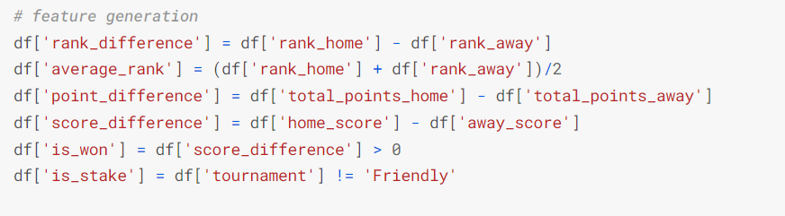
Features
새롭게 Mapping된 Features를 사용하여 유연하게 계산할 수 있게 됨.
모델의 성능 향상
Notes:
다음의 6가지 특징을 Generation 하였습니다.
이를 통해 새롭게 Mapping된 Features를 사용하여 유연하게 계산할 수 있게 되었고
모델의 성능을 향상시킬 수 있습니다.

Slide 15
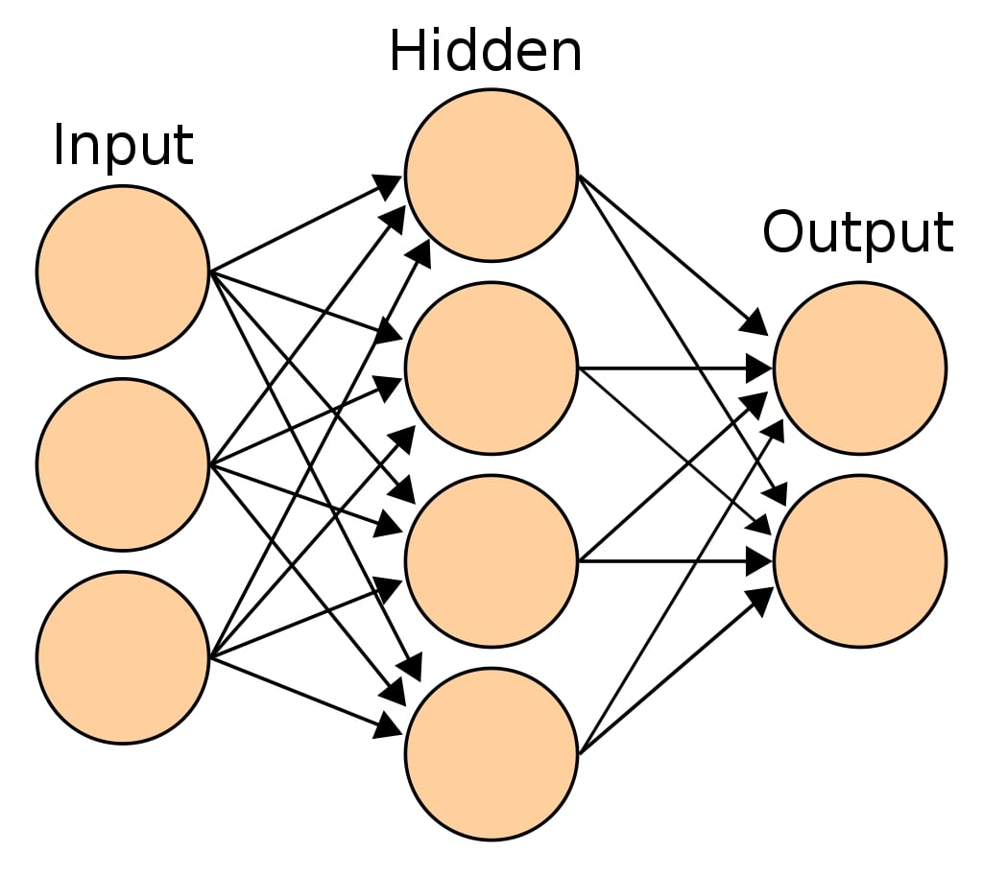
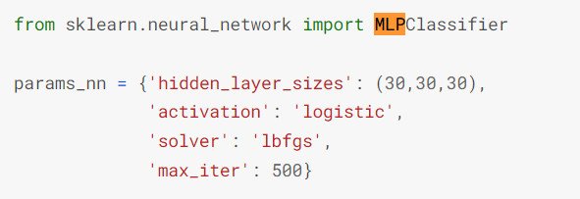
다층 신경망
사이킷런을 사용하여 다층 퍼셉트론을 구성하였다.
은닉층은 3개, 경사하강법 알고리즘은 lbfgs, 에포크 횟수는 500으로 설정하였다.
Notes:
사이킷런을 사용하여 다층 퍼셉트론을 구성하였다.
은닉층은 3개, 경사하강법 알고리즘은 lbfgs, 에포크 횟수는 500으로 설정하였다.
– 은닉층의 크기를 정의하는 hidden_layer_sizes
은닉층의 크기를 정의하는 hidden_layer_sizes는 은닉층의 수와 뉴런의 갯수를 튜플로 전달한다. 본 프로젝트에서는 3개의 은닉층에 각 30개의 뉴런이 있으므로 (30, 30, 30)과 같이 지정했다.
– 활성화 함수를 지정하는 activation
은닉층의 활성화 함수는 activation 매개변수에 지정한다. 여기서는 시그모이드 함수를 지정하기 위해 activation 매개변수에 logistic을 전달한다. 사이킷런의 신경망 모델은 은닉층마다 다른 활성화 함수를 지정할 수 없다. 텐서플로와 같은 고급 딥러닝 패키지는 은닉층마다 다른 활성화 함수를 지정할 수 있다.
– 경사 하강법 알고리즘의 종류를 지정하는 매개변수 solver
solver 매개변수는 경사 하강법 알고리즘의 종류를 지정한다. 여기서는 solver 매개변수에 lbfgs 값을 사용하였다.
–에포크 횟수를 지정하는 매개변수 max_iter
에포크 횟수를 위해 max_iter를 500으로 설정했다.

Slide 16
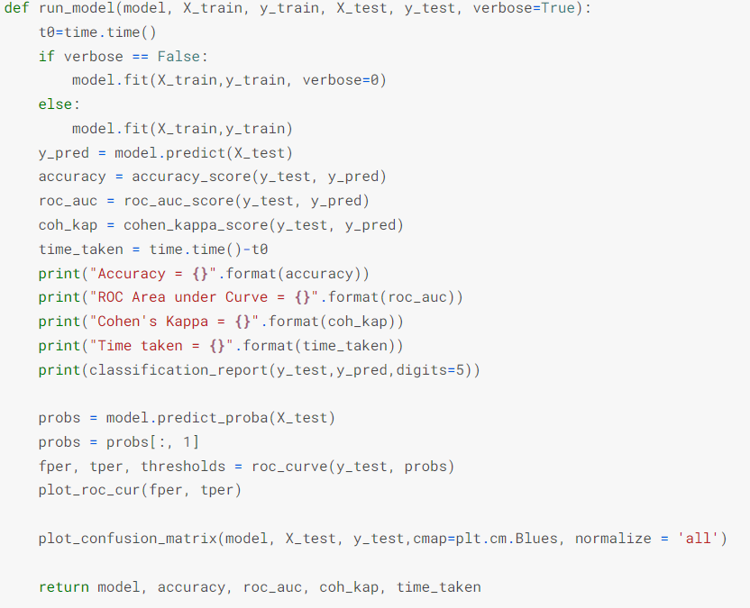
모델 훈련
클래스 객체를 생성한 후 fit() 메소드로 훈련하고 score() 메소드로 정확도를 평가한다.
Predict() 메소드는 새로운 샘플에 대한 분류 결과를 예측한다.
Notes:
클래스 객체를 생성한 후 fit() 메소드로 훈련하고 score() 메소드로 정확도를 평가한다.
Predict() 메소드는 새로운 샘플에 대한 분류 결과를 예측한다.

Slide 17
모델 훈련
4가지 모델을 생성하여 어느 모델이 정확도가 높은지 카파 계수로 확인하고자 한다.
Notes:
모델 훈련을 시행시켰다.
4가지 모델을 생성하여 어느 모델이 정확도가 높은지 카파 계수로 확인하고자 한다.

Slide 18
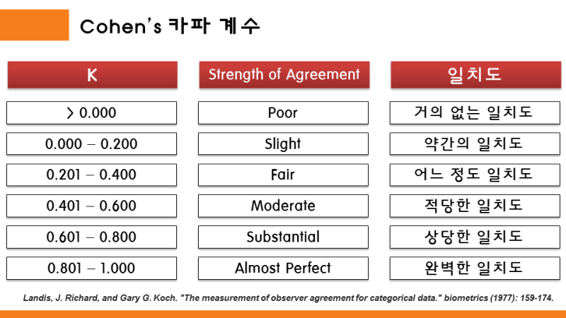
Cohen’s kappa
두 관찰자 간의 측정 범주 값에 대한 일치도를 측정하는 방법
Notes:
카파 계수는 코헨이 제안했다고 하여 Cohen's Kappa 계수라 불린다. 이것은 두 관찰자 간의 측정 범주 값에 대한 일치도(agreement)를 측정하는 방법이다.
검사자(혹은 검사방법) 내의 범주는 반드시 동일해야 한다.
코헨의 카파 계수는 두 관찰자 사이의 일치도를 확인하고 싶을 때 사용하는 분석법이다.

Slide 19
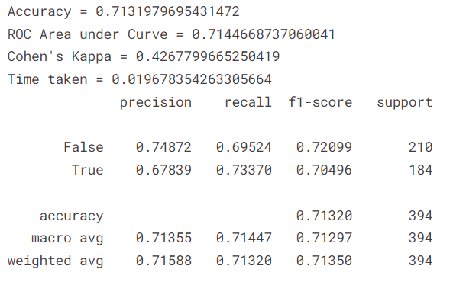
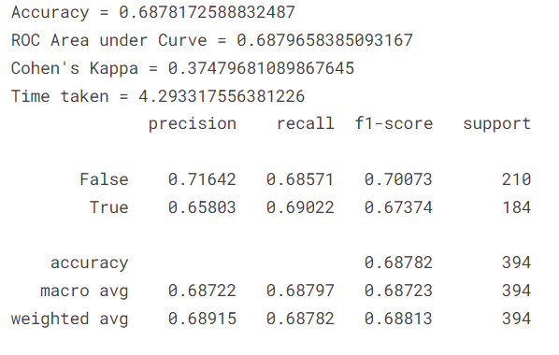
모델 훈련
LogisticRegression
MLPClassifier
Notes:
정확도와 AUC 카파계수를 비교해봤을때
로지스틱 회귀가 MLPClassifier 보다 정확도가 높은 것을 확인할 수 있다.

Slide 20
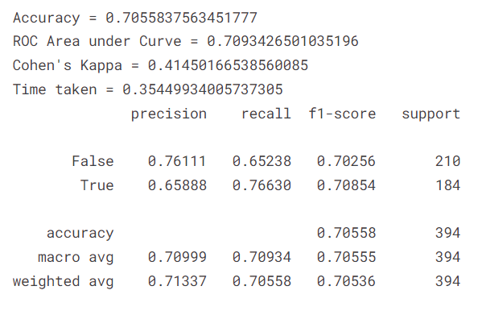
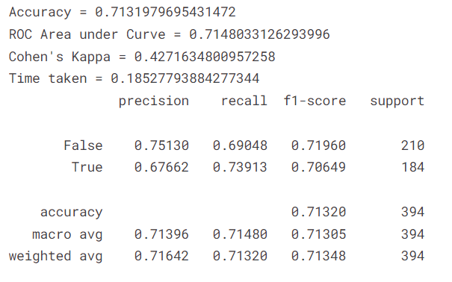
모델 훈련
RandomForestClassifier
Lightbm(lgb)
Notes:
Lgb 방식이 랜덤포레스트 알고리즘보다 정확도가 높은것을 확인할 수 있다.
그러나 두 모델 모두 로지스틱 회귀에 비해 정확도가 확연히 높은 것도 아니고 Running Time이 로지스틱 회귀가 확연히 뛰어나기 때문에
우린 로지스틱 모델을 사용하고자한다.

Slide 21
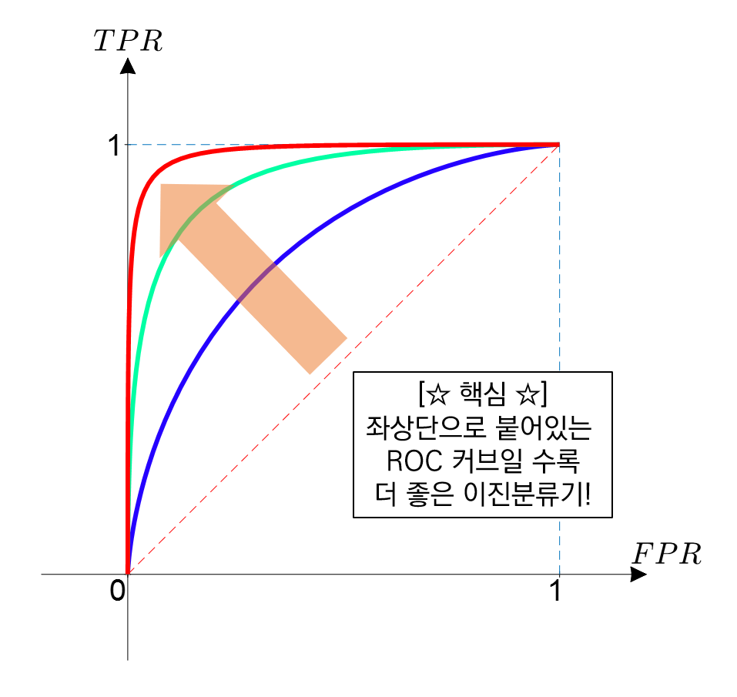
ROC curve
ROC Curve는 머신러닝 모델(classifier)이 좋은 성능을 보이는지 판단할 때 사용할 수 있다.
이때 좌상단으로 가장 많이 치우친 그래프를 갖는 모델이 가장 높은 성능을 보인다고 할 수 있다.
Notes:
ROC curve는 어떤 모델(classifier)이 좋은 성능을 보이는지 판단할 때 사용할 수 있다. 즉, 높은 sensitivity와 높은 specificity를 보이는 모델을 고르기 위해 다양한 모델에 대해 ROC curve를 그려본다. 이때 좌상단으로 가장 많이 치우친 그래프를 갖는 모델이 가장 높은 성능을 보인다고 할 수 있다.
이때 AUC (Area Under the ROC Curve)는 ROC curve의 밑면적을 말한다. 즉, 성능 평가에 있어서 수치적인 기준이 될 수 있는 값으로, 1에 가까울수록 그래프가 좌상단에 근접하게 되므로 좋은 모델이라고 할 수 있다.

Slide 22
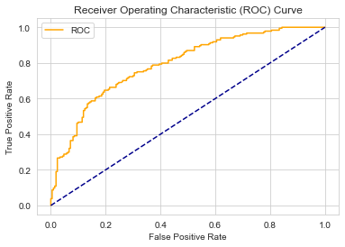
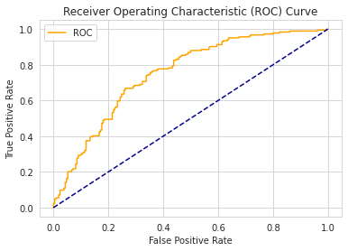
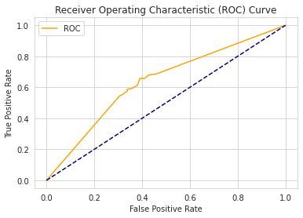
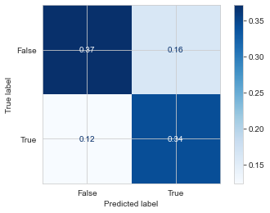
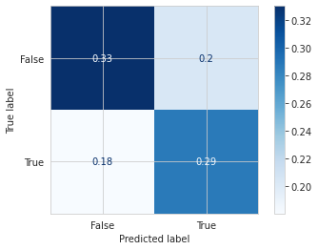
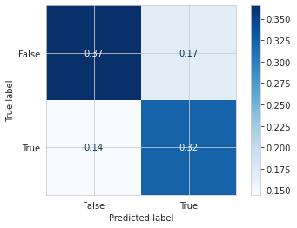
ROC curve 분석
LogisticRegression
DecisionTreeClassifier
MLP Classifier
높은 sensitivity와 높은 specificity를 보이는 모델을 고르기 위해 앞서 비교한 다양한 모델에 대해 ROC curve를 그려보았다.
Notes:
높은 sensitivity와 높은 specificity를 보이는 모델을 고르기 위해 앞서 비교한 다양한 모델에 대해 ROC curve를 그려보았다.
Logistic Regression의 ROC curve가 가장 이상적인 모습을 확인할 수 있었다.

Slide 23

3. Data Analysis

Slide 24
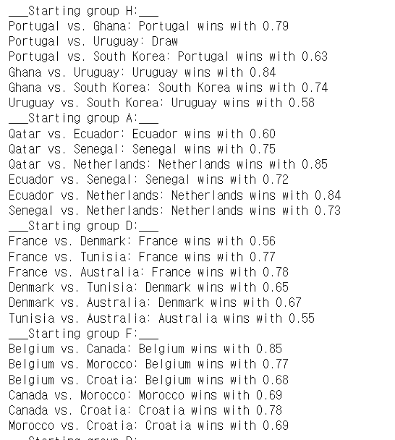
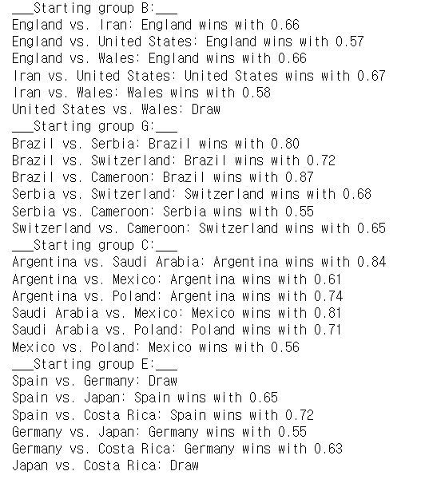
WC Simulation
그룹스테이지 예측

Slide 25
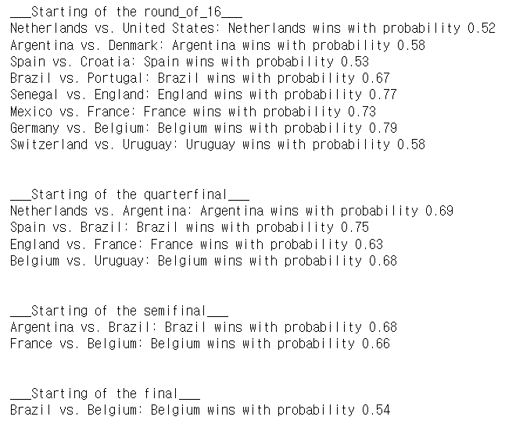
WC Simulation
토너먼트 예측

Slide 26
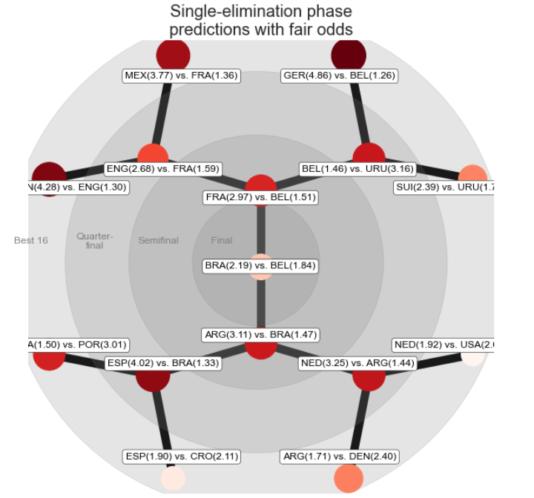
토너먼트 예측 및 시각화
Notes:
기계학습이 예측한 우승국가인 벨기에는 32강 조별리그에서 탈락하였다.
기계학습이 예측한 16강 진출 국가에 해당되는 국가는 11국가에 불가하다. 벨기에, 멕시코, 독일, 우루과이, 덴마크는 조별리그에서 탈락하였다.

Slide 27
시연 영상
https://www.youtube.com/watch?v=iW-YzWqpWqI

Slide 28
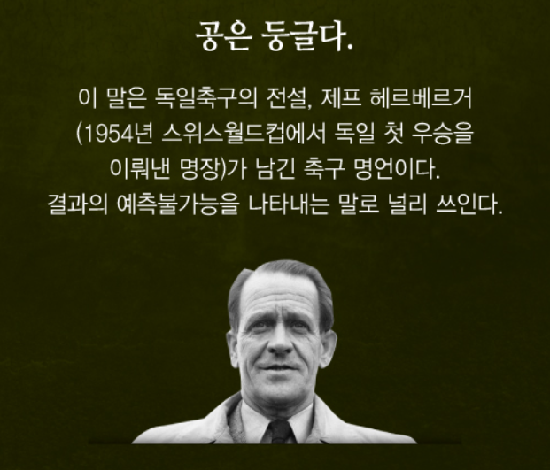
결론
기계학습으로 월드컵을 예측하기엔
축구 성적과 관련한 20여 개 남짓한 데이터로는 설명할 수 없는 복잡한 요인들과 돌발상황들이 존재한다.
Notes:
경기 당일의 날씨나 응원 현황, 심판관련 정보, 출전국의 정치적 상황, 선수 개인의 정보 등 경기의 성패와 간접적으로 관련된 더 많은 데이터가 사용되었다면 더 정확한 예측을 할 수 있었을 지도 모릅니다.
축구는 22명의 선수가 90분간 그라운드에서 볼을 가지고 하는 스포츠입니다. 사람과 사람의 상호작용에 의한 경기이기 때문에 선수 개인의 심리적 상태는 물론 한 팀 선수들 간의 교감, 상대 팀 선수와의 사회적, 상황적 관계가 고려되야 합니다. 축구 성적과 관련한 20여 개 남짓한 데이터로서는 설명할 수 없는 복잡한 요인들과 돌발상황들이 존재하고 있습니다.

Slide 29
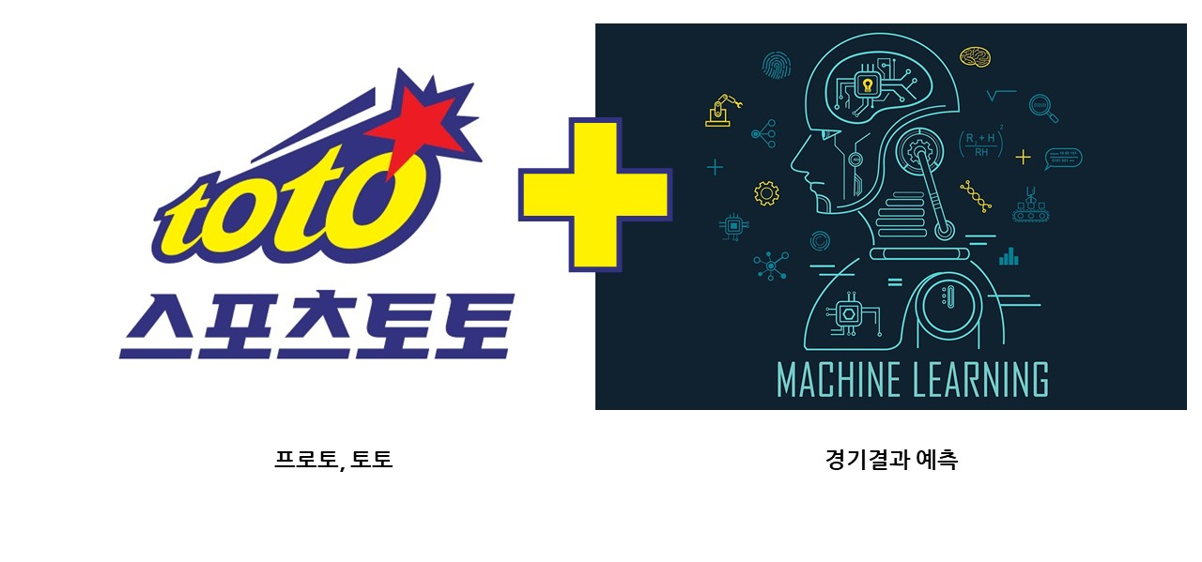
활용 가능한 분야 - 스포츠토토
Notes:
경기 배당률 공식과 기계학습으로 예측한 승률을 비교하여 조금 더 전략적인 배팅이 가능하다.

Slide 30
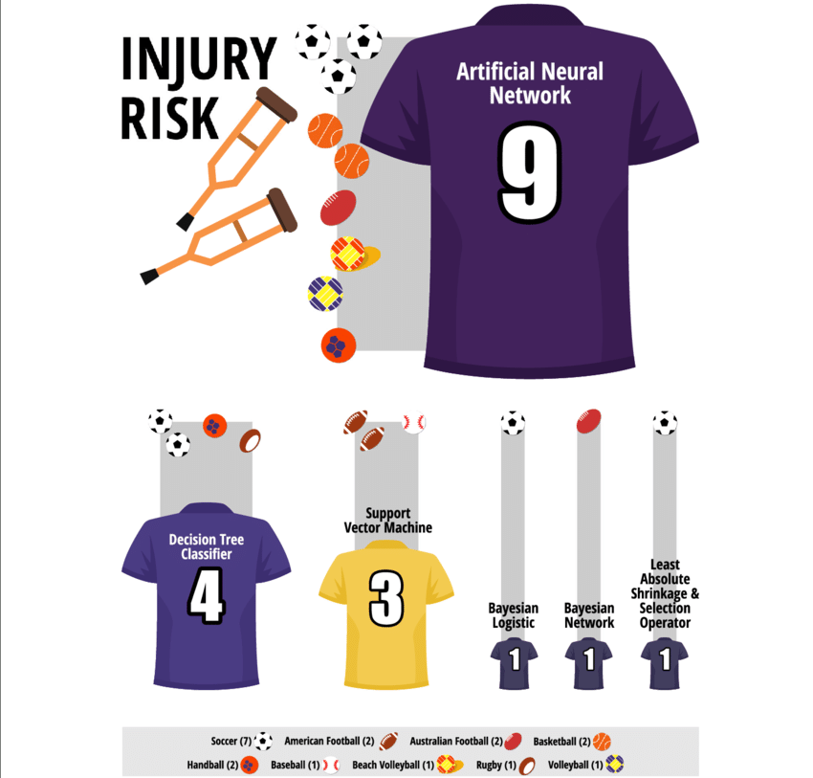
활용 가능한 분야 – 선수 부상 예측
세계 최고의 클럽 중 하나인 스페인의 FC바르셀로나가 이탈리아 연구진과 협력해 만든 AI
Notes:
세계 최고의 클럽 중 하나인 스페인의 FC바르셀로나가 이탈리아 연구진과 협력해 만든 AI

Slide 31
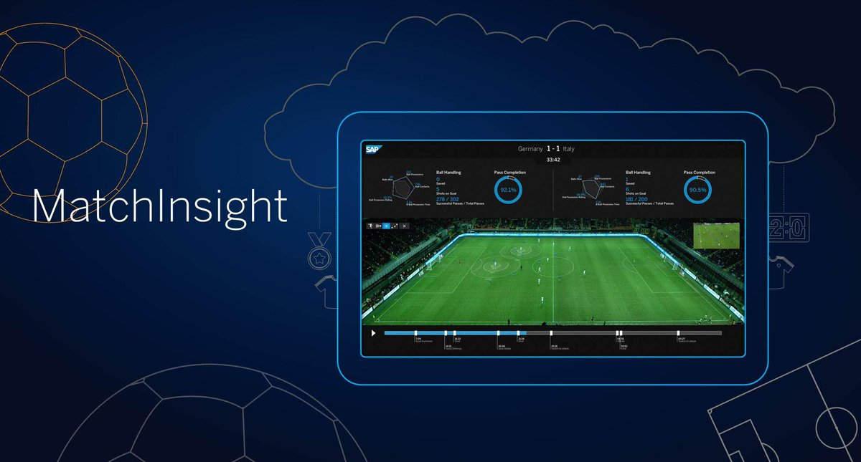
활용 가능한 분야 – AI 코칭
독일 대표팀의 성공사례 이후 리버풀, 첼시를 비롯한 유럽 축구 빅리그서 AI 선수 코칭 열풍
Notes:
독일 대표팀의 성공사례 이후 리버풀, 첼시를 비롯한 유럽 축구 빅리그서 AI 선수 코칭 열풍

Slide 32
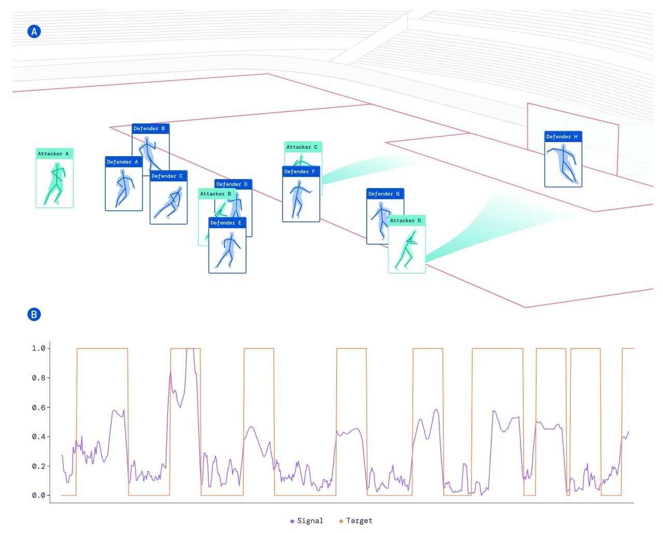
활용 가능한 분야 – AI 코칭
패널티킥 성공률을 높이는 골 방향 추정, 선수 교체 타이밍, 상대팀의 전술에 따른 플레이 방식 예측
Notes:
딥마인드 연구진은 2017년부터 2019년까지 리버풀이 진행한 모든 프리미어 리그 경기 데이터에 자사 강화학습 기술을 적용해 새로운 정보를 제공했다. 인간 코치의 직관과 경험이 아닌 데이터를 기반으로 선수 교체 타이밍과 교체 선수를 제안하는 식. 전술 변화로 인한 결과나 주요 플레이어가 부상을 입었을 때의 상대팀 플레이 방식도 예측 가능하다.
패널티킥 성공률을 높이는 골 방향 추정에 AI를 사용하기도 했다. 유럽 전역에서 치러진 경기에서 나온 1만2000개 이상 패널티킥을 분석한 결과, 미드필더보다 스트라이커는 왼쪽 아래 구석을 공략할 가능성이 더 높았다.
이외 패스 혹은 태클 실패와 같은 특정 행동이 골 성공률에 얼마나 영향을 미치는지 분석했다. 딥마인드 연구 결과는 리버풀 선수들에게 특정 상황에서 슈팅 대신 공을 패스해야 하는 이유를 제시했다.

Slide 33
소감
유환인
“평소 즐겨보던 월드컵을 즐기면서 기계학습도 같이 학습할 수 있어서 배로 즐거운 프로젝트였다. 딥러닝 프로젝트때 부족하다 느꼈던 Data Preprocessing을 보완할 수 있었다. 또, Feature Engineering을 하면서 차원 감소, 특징 선택, 특징 추출의 개념을 더 잘 이해할 수 있었고 각 모델 간의 Roc Curve를 그려보면서 모델의 성능을 비교할 수 있었고 적합한 모델을 찾아가면서 다양한 모델의 특징들을 확인할 수 있었다. 기계학습으로 월드컵을 완벽히 예측하는것은 불가능하지만 조금 더 정확도를 높이기 위한 다양한 방법을 모색하여 추후 개선한다면 더 의미있는 결과를 만들 수 있을 것 같다. ”
이장연
“지능형 시스템 프로젝트를 진행 한 후 기계학습이 더욱 가깝게 느껴지는 것 같았다. 그리고 수업을 진행하면서 여러가지 개념들을 배우고 이를 프로젝트로 수행해보면서 어떤 방식을 써야하는지, 어떤 상관관계가 있는지를 직접 실행해보면서 시행착오도 겪어보고, 이해하는 시간을 가지게 되어 많은 도움을 가졌다. 팀원과 함께 재밌는 경험을 하게 된 것 같아 뜻 깊고 좋은 시간을 가진 것 같다.”

Slide 34
참고문헌
Feature Selection: A Data Perspective. Jundong Li, Kewei Cheng, Suhang Wang, Fred Morstatter, Robert P. Trevino, Jiliang Tang, Huan Liu. 2016;arXiv:1601.07996.
2. Data Preprocessing and Intelligent Data Analysis. Wei-Min shen, Richard Weber, Evangelos Simoudis. 1997. pp : 151~158.
3. 신경망 분석을 이용한 축구경기 승패 예측모형 개발 -2006 독일월드컵 대회를 중심으로-. 김주학, 박종성, 이원희, 노갑택. 2007. pp : 54~64.
4. 축구 월드컵대회의 경기기록 기반 경기결과 예측. 최형준, 이윤수. 2019.02. pp : 1317~1325

Slide 35

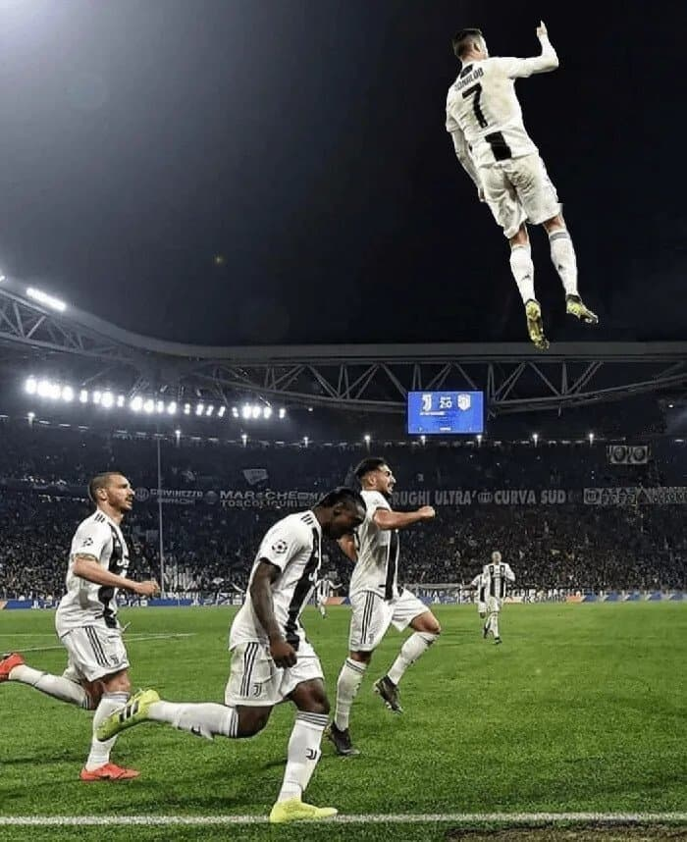
7번 형의 선물
발표를 들어주신 여러분들이 G.O.A.T 입니다.
유환인
이장연

